Slide 1
INTRODUCCIÓN
Carlos Rodríguez Cordón
carlos.rodriguez@uca.es

Slide 2
Tema 1: Introducción
DIRECCIONAMIENTO IP.
ROUTERS.
ENRUTAMIENTO.
TABLAS DE RUTAS.
PROTOCOLOS DE ENRUTAMIENTO.

Slide 3
DIRECCIONAMIENTO IP
PARTE 1

Slide 4
Índice de P1: DIRECCIONAMIENTO IP
Tema 1: Introducción
Parte 1: Direccionamiento IP
Introducción.
IPv4
Estructura.
Direcciones especiales.
DHCPv4
Descripción de DHCP.
Mensajes DHCP.
Negociación DHCP.
Opciones DHCP.
Agente de retransmisión DHCP.
Configuración.
Verificación y depuración.
IPv6
Introducción.
Abreviaturas.
Tipos.
Direcciones especiales.
Tipos.
Estructura.
SLAAC.
DHCPv6.

Slide 5
INTRODUCCIÓN
Tema 1: Introducción
Parte 1: Direccionamiento IP
Las direcciones IP pertenecen a la capa de Red de TCP/IP
Es un direccionamiento lógico independiente de la tecnología.
Permite alcanzar equipos de redes remotas haciendo uso de los routers.
Se configuran por software de forma estática o dinámica.
En la actualidad se utilizan dos versiones del protocolo IP que coexisten:
IPv6: que cada vez se usa más.
IPv4: que se pretende que desaparezca.
Cada IP identifica a una conexión lógica de un equipo a la red.
Cada tarjeta de red de cada equipo de la red puede tener más de una IP.

Slide 6
IPv4.- Estructura
Tema 1: Introducción
Parte 1: Direccionamiento IP
Una IPv4 es un nº de 32 bits que se expresa en bloques de 8 bits en decimal separados por puntos.
Cada IP tiene una parte que identifica a la red/subred (netid/subnetid) y otra que identifica a la máquina dentro de la red (hostid).
Se determinar donde empieza y acaba cada parte con la mascara de subred.
La nomenclatura puede hacerse de dos maneras:
Formato tradicional de redes con clases.
Formato CIDR (Classless Inter-Domain Routing = Ruteo de InterDominio sin Clases).
150.214.32.0/19 = 150.214.32.0 255.255.224.0
NETID/SUBNETID
HOSTID

Slide 7
IPv4.- Direcciones especiales
Tema 1: Introducción
Parte 1: Direccionamiento IP
Dirección de Red: hostid es todo 0.
Dirección de Broadcast: hostid es todo 1.
Dirección de Loopback: empieza por 127.
Direcciones privadas (RFC 1918):
Clase A: 10.0.0.0 – 10.255.255.255
Clase B: 172.16.0.0 – 172.31.255.255
Clase C: 192.168.0.0 – 192.168.255.255

Slide 8
DHCPv4.- Descripción de DHCP
Tema 1: Introducción
Parte 1: Direccionamiento IP
Servicio que proporciona parámetros de configuración a los hosts de Internet.
RFC 2131.
Modelo de cliente / servidor.
Servidor/es DHCP asignan direcciones de red y entregan parámetros de configuración a los hosts configurados como dinámicos.
Dos componentes:
Un protocolo para entregar parámetros de configuración específicos del host desde un servidor DHCP a un host.
Un mecanismo para asignar direcciones de red a los hosts.
Es habitual ofrecer el servicio desde un dispositivo de interconexión:
Ofreciendo el servicio directamente (DHCP Server).
Redirigiendo las solicitudes de los clientes a un servidor externo (DHCP Relay).
Muchos routers y switches incluyen en su IOS el servidor, el agente de retransmisión y el cliente DHCP.

Slide 9
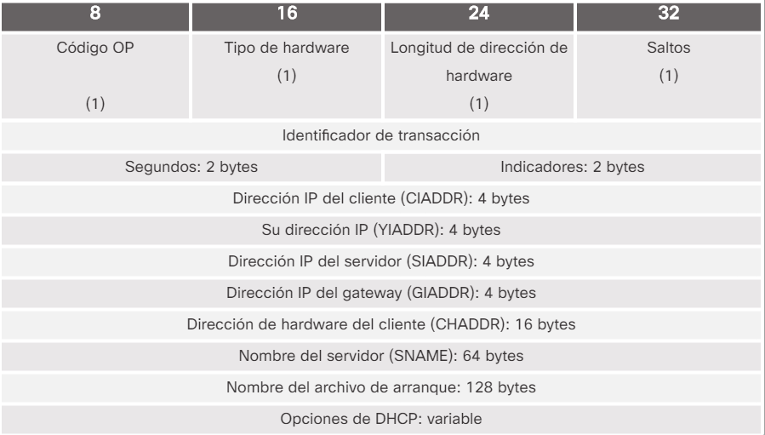
DHCPv4.- Mensajes DHCP
Tema 1: Introducción
Parte 1: Direccionamiento IP
Código de Operación: 1 = BOOTREQUEST, 2 = BOOTREPLY
Tipo de dirección de hardware: ídem que asignación ARP. Ej. '1' = 10mb ethernet.
Longitud de la dirección del hardware: por ejemplo, '6' para 10BaseT.
Saltos: El cliente lo pone a cero, utilizado opcionalmente por los agentes de retransmisión. Evita bucles.

Slide 10
DHCPv4.- Mensajes DHCP
Tema 1: Introducción
Parte 1: Direccionamiento IP
ID de transacción: número aleatorio elegido por el cliente que se emplea para asociar las respuestas a las peticiones.
Segundos: segundos transcurridos desde el cliente comenzó el proceso de adquisición o renovación de dirección.
Banderas.
ciaddr: dirección IP del cliente que quiere renovar o reemplazar.
yiaddr: dirección IP asignada por el servidor al cliente.
siaddr: dirección IP del servidor para usar en siguiente arranque; devuelto en DHCPOFFER, DHCPACK por servidor.
giaddr: dirección IP del agente de retransmisión, utilizada en el arranque mediante un agente de retransmisión.
chaddr: dirección de hardware del cliente.
sname: nombre del servidor, es opcional.
Nombre del archivo de arranque: DHCPOFFER puede envíar ruta de directorio más nombre de fichero a descargar el cliente para el arranque (usado sobre todo en máquinas sin disco duro).
Opciones: campo de parámetros opcionales

Slide 11
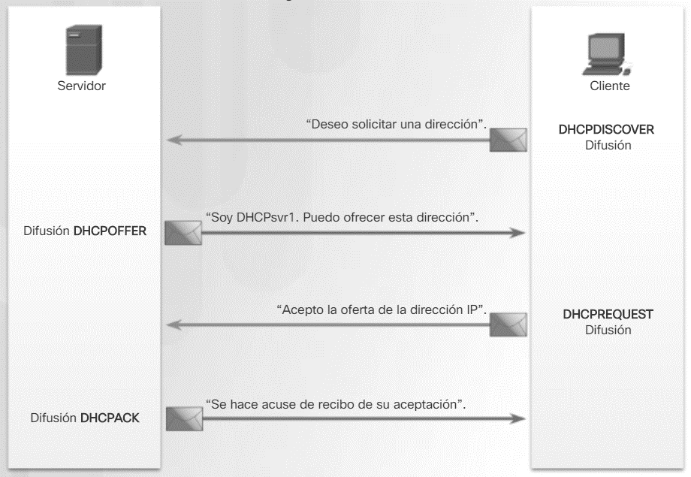
DHCPv4.- Negociación DHCP
Tema 1: Introducción
Parte 1: Direccionamiento IP
El servidor usa puerto 67 de UDP y el cliente el 68.

Slide 12
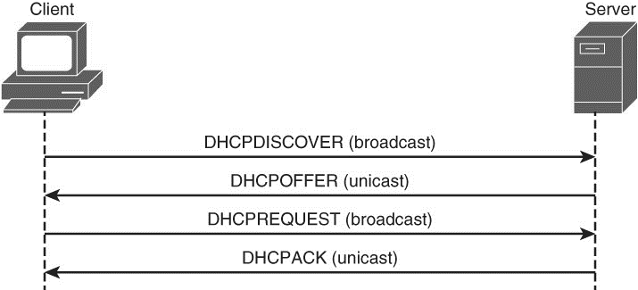
DHCPv4.- Negociación DHCP
Tema 1: Introducción
Parte 1: Direccionamiento IP
El servidor usa puerto 67 de UDP y el cliente el 68.

Slide 13
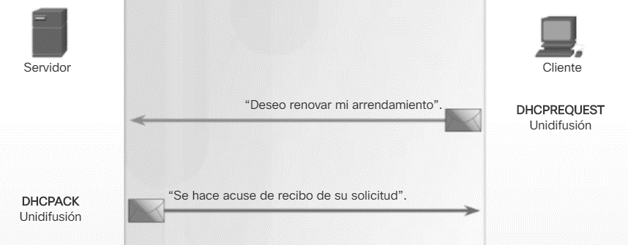
DHCPv4.- Negociación DHCP
Tema 1: Introducción
Parte 1: Direccionamiento IP
Renovación de la concesión:
Existen más mensajes DHCP, he aquí otros:
DHCPDECLINE: Mensaje enviado del cliente al servidor para indicar que la IP ya está en uso.
DHCPNAK: El servidor envía un rechazo al cliente tras solicitar la configuración.
DHCPRELEASE: El cliente indica al servidor que renuncia a su concesión.
DHCPINFORM: Un cliente que ya tiene IP, solicita otros parámetros de configuración al servidor DHCP, p.ej. el DNS.

Slide 14
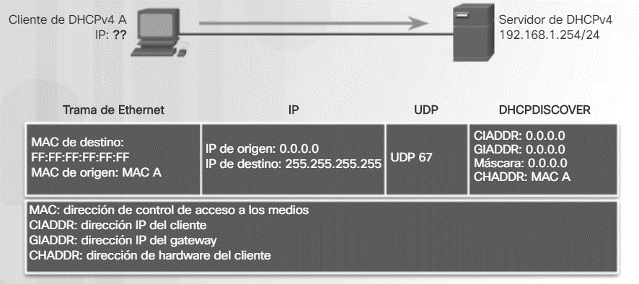
DHCPv4.- Negociación DHCP
Tema 1: Introducción
Parte 1: Direccionamiento IP
Ejemplo de mensaje DHCPv4 Discover:

Slide 15
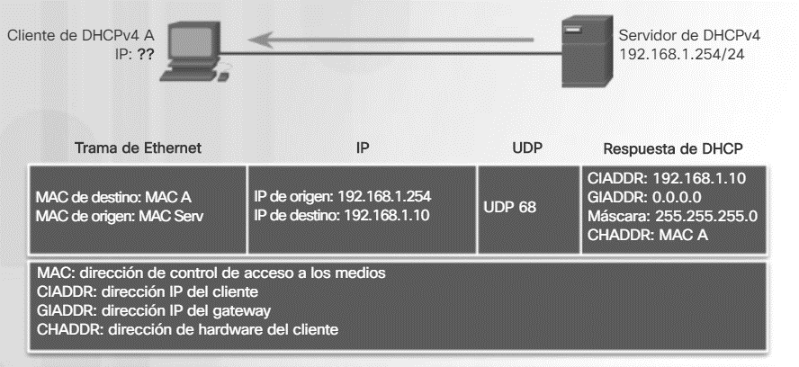
DHCPv4.- Negociación DHCP
Tema 1: Introducción
Parte 1: Direccionamiento IP
Ejemplo de mensaje DHCPv4 Offer:

Slide 16
DHCPv4.- Opciones DHCP
Tema 1: Introducción
Parte 1: Direccionamiento IP
Expanden los comandos básicos de DHCP.
Con ellas es posible configurar a los clientes con información adicional que no se puede transmitir con la configuración básica.
He aquí las más comunes:
Opción 43: opción que encapsulada otras opciones específicas de fabricantes.
Opción 69: especifica servidores SMTP disponibles al cliente.
Opción 70: configura servidores POP3 en el cliente.
Opción 150: indica lista de servidores TFTP al cliente. Ej. de uso: teléfono IP.
…
Listado de opciones: https://www.iana.org/assignments/bootp-dhcp-parameters/bootp-dhcp-parameters.xhtml

Slide 17
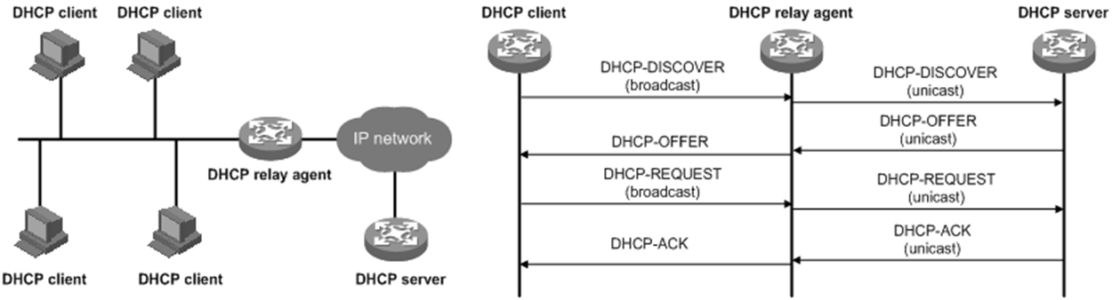
DHCPv4.- Agente de retransmisión DHCP
Tema 1: Introducción
Parte 1: Direccionamiento IP
Es habitual que el servidor DHCP se encuentre en el CPD, lejos de los switches del campus, se usa entonces el agente retransmisor (DHCP Relay).
Funcionamiento del protocolo DHCP con agente retransmisor:
Dado que puede haber distintas redes, el retransmisor añade información de identificación al paquete para saber que IP asignar (opción 88).

Slide 18
DHCPv4.- Configuración
Tema 1: Introducción
Parte 1: Direccionamiento IP
Habilitar/deshabilitar el servicio (habilitado por defecto):
R(config-if)# [no] service dhcp
Exclusión de rango de direcciones IPs de dispositivos IPs estáticas:
R(config)# ip dhcp excluded-address low-address [high-address]
Configurar el conjunto de direcciones a asignar:
R(config)# ip dhcp pool name
Indicar obligatoriamente el rango de IPs y la puerta de enlace:
R(dhcp-config)# network network-number [{mask | / preix-length}]
R(dhcp-config)# default-router address[address2 ... address8]
Indicar opcionalmente servidor DNS, nombre del dominio, tiempo de concesión de IPs, servidor WINs (NetBIOS), …:
R(dhcp-config)# dns-server address[address2 ... address8]
R(dhcp-config)# domain-name domain
R(dhcp-config)# lease {days [hours] [minutes]| infinite}
R(dhcp-config)# netbios-name-server address [address2 ...address8]

Slide 19
DHCPv4.- Configuración
Tema 1: Introducción
Parte 1: Direccionamiento IP
Configuración de opciones:
R(dhcp-config)# option code [instance number]{ascii string | hex string | ip-address}
Configuración del agente de retransmisión en una interfaz:
R(config-if)# ip helper-address DHCP-server-address
Configuración de interfaz como cliente DHCP:
R(config-if)# ip address dhcp

Slide 20
DHCPv4.- Verificación y depuración
Tema 1: Introducción
Parte 1: Direccionamiento IP
Visualización del conjunto de direcciones configurado:
R# show ip dhcp pool
Visualización de la tabla de asignaciones (IPs concedidas):
R# show ip dhcp binding [address]
Eliminación de asignaciones IP:
R# clear ip dhcp binding [address]
Visualizar conflitos de asignaciones:
R# show ip dhcp conflict
Depuración de los mensajes DHCP:
R# debug ip dhcp server packet
Depuración de eventos del servidor DHCP:
R# debug ip dhcp server events

Slide 21
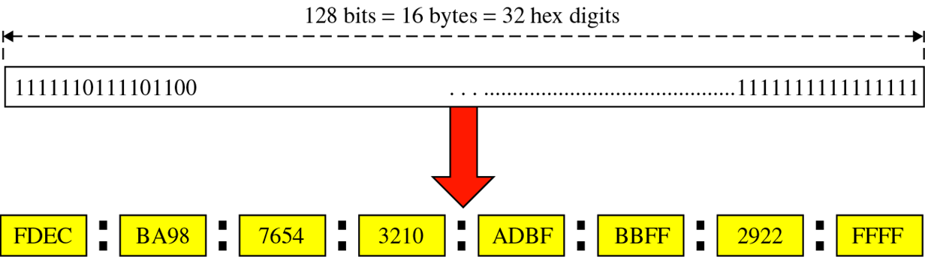
IPv6.- Introducción
Tema 1: Introducción
Parte 1: Direccionamiento IP
Direcciones de 128 bits (notación hex. con “:”):
RFC 4291: http://tools.ietf.org/html/rfc4291
IANA es el organismo encargado de gestionar el espacio de direcciones y lo tiene publicado aquí:
http://www.iana.org/assignments/ipv6-address-space/ipv6-address-space.xhtml
Información estatal: https://ipv6.mineco.gob.es/

Slide 22
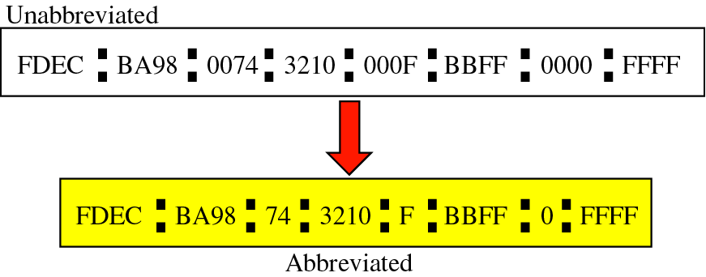
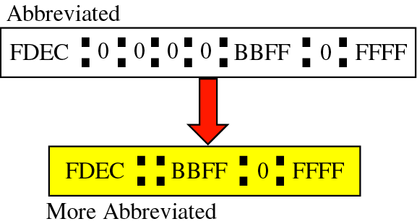
IPv6.- Abreviaturas
Tema 1: Introducción
Parte 1: Direccionamiento IP
Los ceros delanteros se pueden omitir:

Slide 23
IPv6.- Tipos de direcciones
Tema 1: Introducción
Parte 1: Direccionamiento IP
Unidifusión (Unicast): el destino es una máquina
Una IP unicast empieza por 001₂: 2000::/3
La asignación la hace IANA y en Europa la tiene delegada RIPE: http://www.iana.org/assignments/ipv6-unicast-address-assignments/ipv6-unicast-address-assignments.xhtml
Monodifusión (Anicast): el destino es una máquina de un conjunto de ellas (la más fácilmente accesible):
Se utiliza el mismo sistema de direccionamiento unicast y se determina el destinatario con algún protocolo de capa 3.
Multidifusión (Multicast): el destino es un cto. de máquinas.
Una IP multicast comienza con ocho unos: FF00::/8

Slide 24
IPv6.- Direcciones especiales
Tema 1: Introducción
Parte 1: Direccionamiento IP
Broadcast no existe en IPv6, pero se puede conseguir usando multicast dentro del enlace local.
Dirección Inespecífica:
Todo ceros: ::
Dirección de Loopback:
El uno: ::1
Dirección de Enlace Local:
Empiezan por FE80::/10
Se configura automáticamente en todos los host.
Los routers no encaminan los paquetes con estas direcciones y pueden tener la misma en varias interfaces.

Slide 25
IPv6.- Estructura
Tema 1: Introducción
Parte 1: Direccionamiento IP
Prefijo (/48) : Identifica a una entidad o ISP dentro de Internet.
Ejemplos :
UCA: 2A00:9AC0:D::/48
CICA: 2A00:9AC0::/32
Red Iris: 2001:720::/32
Jazztel: 2a02:2e00::/27
Ono: 2a02:a800::/26
Movistar: 2a02:9000::/23
Identificador de Subred (/16): Se utiliza para crear subredes dentro de una organización.
Prefijo
Id. Subred
Id. Interfaz

Slide 26
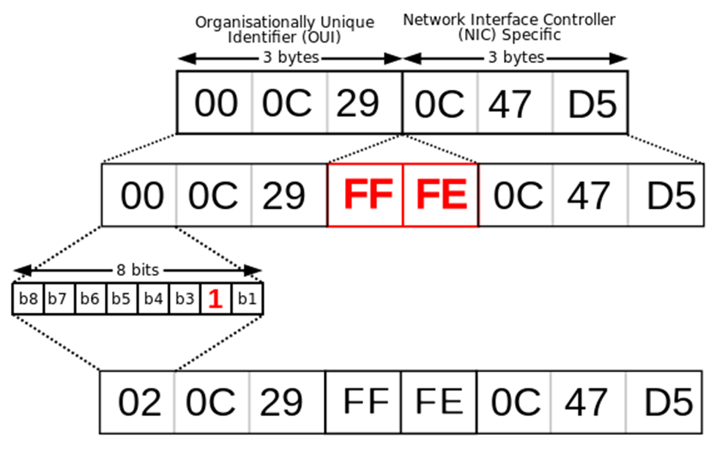
IPv6.- Estructura
Tema 1: Introducción
Parte 1: Direccionamiento IP
Identificador de la Interfaz (/64): direcciona a cada host dentro de cada subred de la entidad.
Se puede generar de alguna de las siguientes formas:
Manualmente.
Aleatoriamente.
Con EUI-64: el ID de la Interfaz se obtiene a partir de la MAC:
El 2º bit del último byte se pone a 1 para indicar que es una dirección local.
Prefijo
Id. Subred
Id. Interfaz

Slide 27
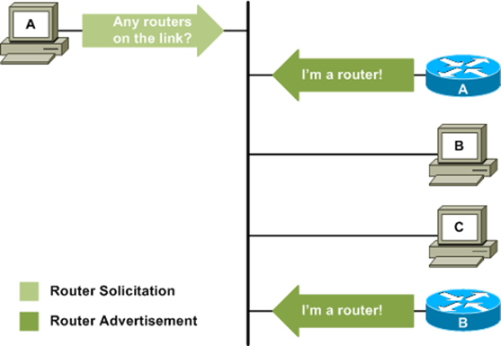
IPv6.- SLAAC
Tema 1: Introducción
Parte 1: Direccionamiento IP
SLAAC: autoconfiguración de direcciones libres de estado.
Configuración dinámica de la IP, el prefijo y la puerta de enlace de manera descentralizada (sin servidor DHCP).
Consiste en obtener el prefijo de la red utilizando el protocolo NDP (Neighbor Discovery Protocol) que emplea ICMPv6.
Los routers tienen la capacidad de enviar a la red la configuración IP (router advertisement) tras una petición que llega vía multicast desde el host que se enciende:

Slide 28
IPv6.- DHCPv6
Tema 1: Introducción
Parte 1: Direccionamiento IP
DHCPv6 con estado: además de la IPv6, el prefijo y la puerta de enlace, ofrece:
Información del nombre de dominio.
Servidor DNS.
Servidor Network Time Protocol (NTP).
Servidor del Trivial File Transfer Protocol (TFTP).
…
DHCPv6 sin estado: método híbrido:
Se utiliza SLACC para obtener la IPv6, el prefijo y la puerta de enlace.
Lo demás se obtienen por DHCPv6.

Slide 29

ROUTERS
PARTE 2

Slide 30
Índice de P2: ROUTERS
Tema 1: Introducción
Parte 2: Routers
INTRODUCCIÓN
COMPONENTES
INICIO
INTERFACES

Slide 31
INTRODUCCIÓN
Tema 1: Introducción
Parte 2: Routers
Son dispositivos de capa 3 por excelencia.
Son computadoras que se especializan en el envío de paquetes a través de redes.
Responsables de la interconexión de las redes:
Seleccionan la mejor ruta para transmitir los paquetes
Reenvían los paquetes al destino.
Habitualmente, los routers tienen 2 tipos conexiones: conexión WAN (a un proveedor de servicios) y LAN.

Slide 32
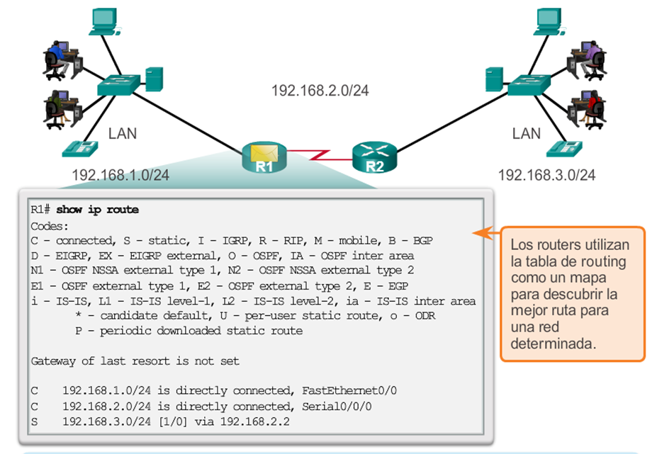
INTRODUCCIÓN
Tema 1: Introducción
Parte 2: Routers
Los routers examinan la dirección IP de destino del paquete y, con la ayuda de una tabla de enrutamiento, determinan cuál es la mejor ruta.

Slide 33
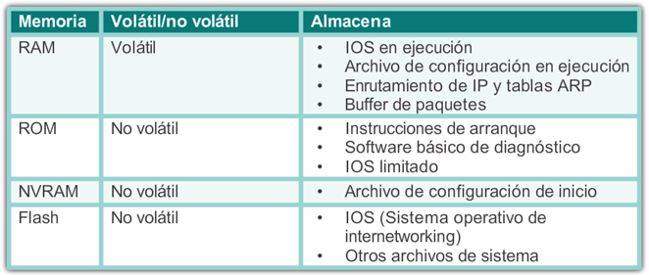
COMPONENTES
Tema 1: Introducción
Parte 2: Routers
CPU: Ejecuta las instrucciones del sistema operativo.
Memoria de acceso aleatorio (RAM):
Contiene la copia en ejecución del archivo de configuración.
Almacena la tabla de enrutamiento, tabla ARP y colas de paquetes.
Los contenidos de la RAM se pierden cuando se apaga el equipo.
Memoria de sólo lectura (ROM):
Almacena software de diagnóstico que se
usa cuando se enciende el router.
Contiene el programa bootstrap.
RAM no volátil (NVRAM):
Almacena la configuración de inicio.
Memoria flash: Contiene el sistema operativo (IOS de Cisco).
Interfaces: Hay varias interfaces físicas que se usan para conectar redes, he aquí algunas: Interfaces Ethernet/Fast Ethernet ..., interfaces serie, interfaces de administración.

Slide 34
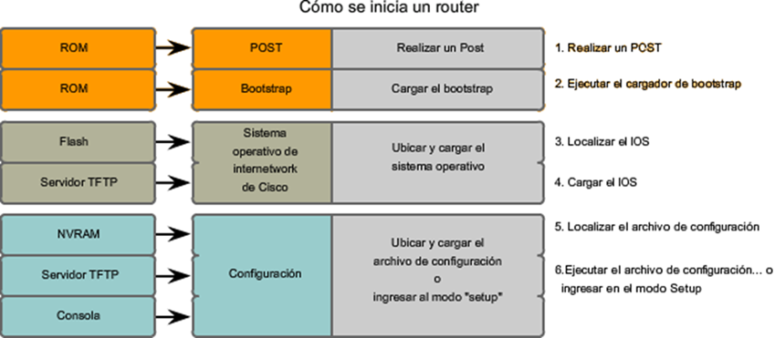
INICIO
Tema 1: Introducción
Parte 2: Routers
Proceso de inicio del router:
Prueba del hardware del router:
Autodiagnóstico al encender (POST).
Ejecución del cargador de bootstrap.
Búsqueda y carga del software IOS de Cisco:
Búsqueda del IOS.
Carga del IOS.
Búsqueda y carga del archivo de config. de inicio o ingreso al modo Setup.
El programa bootstrap busca el archivo de configuración.

Slide 35
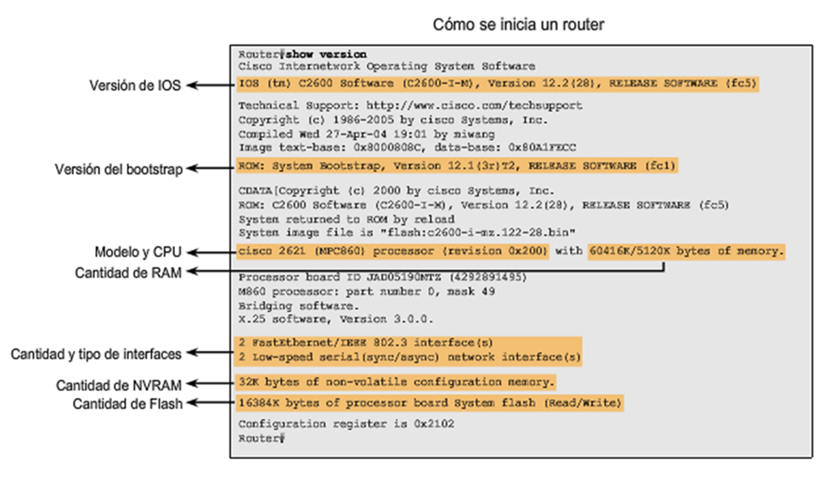
INICIO
Tema 1: Introducción
Parte 2: Routers
Verificación del Proceso de inicio del router: uso del comando “show version” para visualizar est ainformación del router:
Número del modelo de plataforma.
Nombre de la imagen y versión del IOS.
Versión del programa bootstrap de la ROM.
Nombre del archivo de imagen y ubicación.
Cantidad y tipo de interfaces.
Cantidad de NVRAM.
Cantidad de memoria flash.
Registro de configuración.

Slide 36
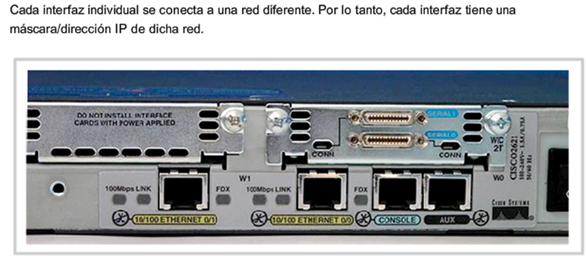
INTERFACES
Tema 1: Introducción
Parte 2: Routers
La interfaz es un conector físico (socket o jack) ubicado externamente, que permite que envíe/reciba paquetes.
Cada interfaz se conecta a una red.
Tipos de interfaces del router:
Ethernet, Fastethernet, ...
Serial
DSL
ISDN
Cable
Loopback (interfaz lógica).

Slide 37
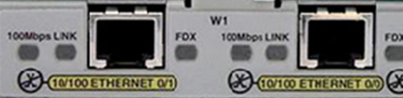
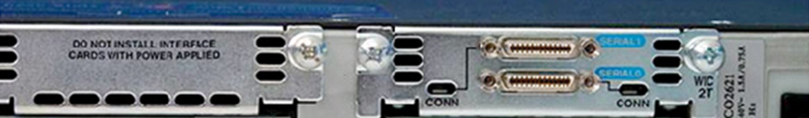
INTERFACES
Tema 1: Introducción
Parte 2: Routers
Hay dos grupos principales de interfaces:
Interfaces LAN:
Se usan para conectar el router a la red LAN
Tienen una dirección MAC de capa 2
Se les puede asignar una dirección IP de capa 3
Por lo general (ethernet), se componen de un jack RJ-45 y admiten cables directos y cruzados
Interfaces WAN:
Se usan para conectar routers a redes externas
Según la tecnología WAN usada, es posible utilizar una dirección de capa 2
Usan una dirección IP de capa 3
Suele ser un puerto DB-60 que admite 5 estándares de cableado

Slide 38
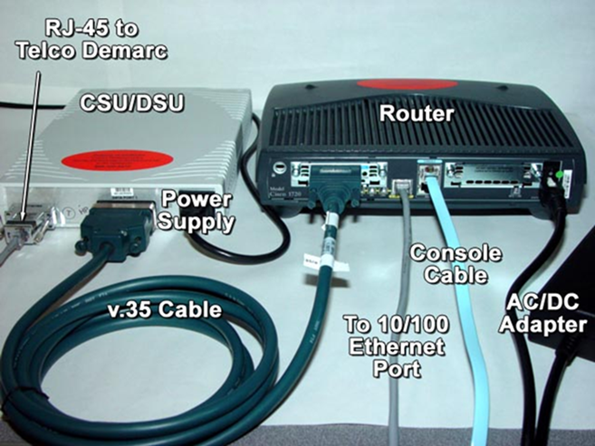
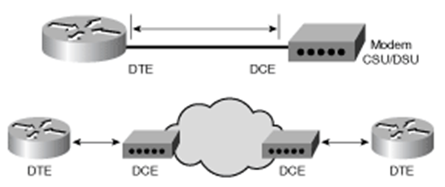
INTERFACES
Tema 1: Introducción
Parte 2: Routers
A nivel físico, una conexión WAN se realiza entre dos dispositivos:
El Equipo de Comunicaciones de Datos (DCE): es el proveedor de servicios. Las CSU/DSU son DCEs
El Equipo Terminal de Datos (DTE): en general, el router es el dispositivo DTE
En conexiones WAN:
Router hace función de DTE
Modem o CSU/DSU son DCEs

Slide 39
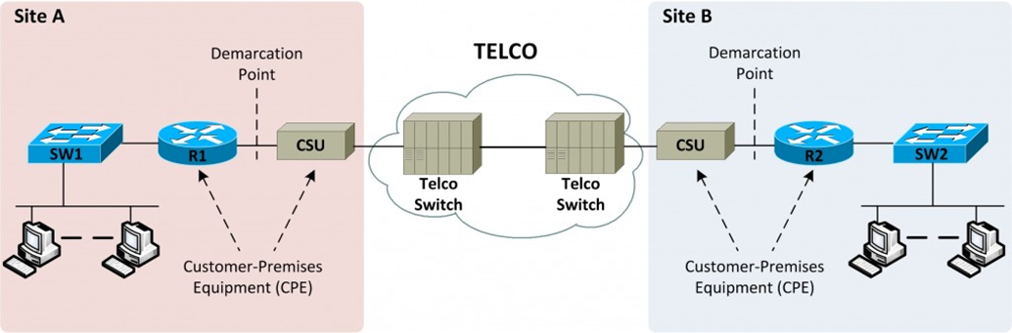
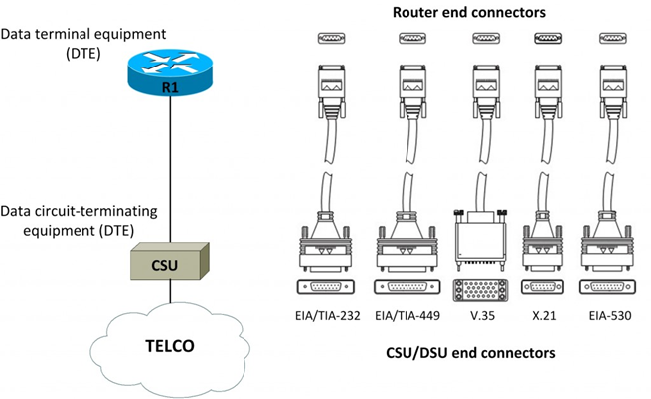
INTERFACES
Tema 1: Introducción
Parte 2: Routers
La conexión entre dos sitios quedaría así:
Existen muchos tipos de interfaces para conectar DTEs con DCEs:

Slide 40
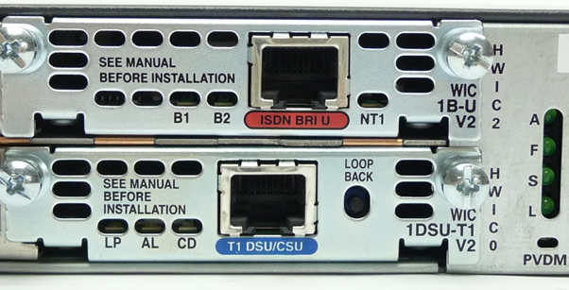
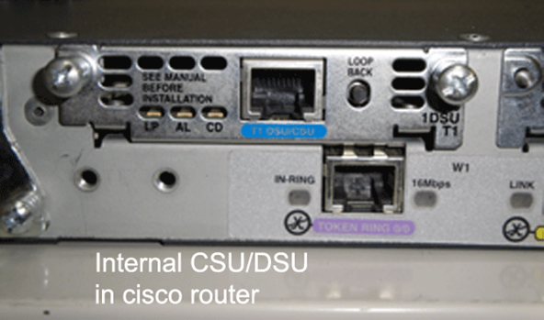
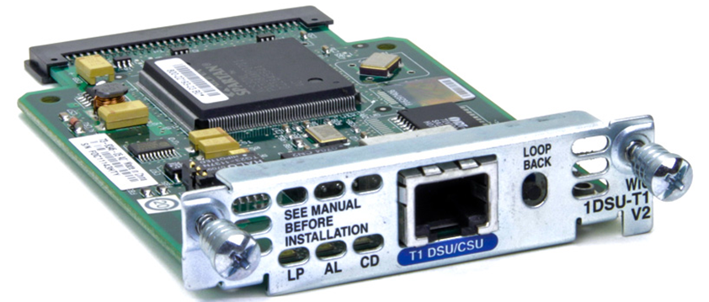
INTERFACES
Tema 1: Introducción
Parte 2: Routers
Es habitual que el DCE se integre en el propio router como una WAN Interface Card (WIC):

Slide 41
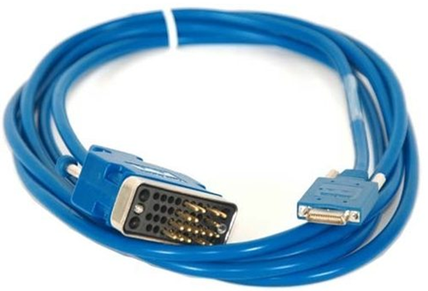
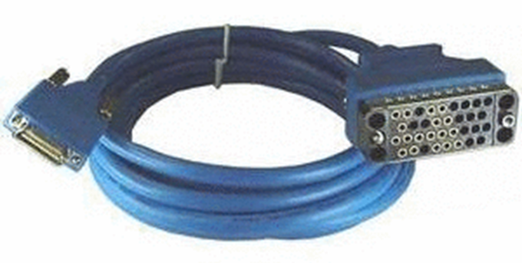

INTERFACES
Tema 1: Introducción
Parte 2: Routers
El cable DTE que utilizamos es macho y el DCE es hembra:
En ocasiones se hace necesario conectar routers a través de interfaces serie sin utilizar DCEs.
Esto se suele hacer si los routers están muy cerca.
Para la conexión se usa cable de modem nulo.
En lab. uniremos cable DTE con DCE:

Slide 42
INTERFACES
Tema 1: Introducción
Parte 2: Routers
Análisis de interfaces del router:
El comando show IP router se usa para ver la tabla de enrutamiento
El comando show interfaces se usa para mostrar el estado de una interfaz
El comando show IP interface brief muestra un resumen del estado de las interf.
El comando show running-config muestra el archivo de configuración de la RAM
Por defecto, todas las interfaces serie y ethernet están inhabilitadas, para habilitarlas se usa no shutdown
Configuración de una interfaz serial:
Entra en modo de configuración de la interfaz.
Escriba la dirección IP y la máscara.
Configure el clockrate en el DCE (señal de temporización para controlar la comunicación).
Habilita la interfaz.
R1(config)#interface serial 0/0
R1(config-if)#ip address 172.16.2.1 255.255.255.0
R1(config-if)#clockrate 64000
R1(config-if)#no shutdown

Slide 43
ENRUTAMIENTO
PARTE 3

Slide 44
Índice de P3: ENRUTAMIENTO
Tema 1: Introducción
Parte 3: Enrutamiento
INTRODUCCIÓN
FUNCIONAMIENTO
ENRUTAMIENTO ESTÁTICO
ENRUTAMIENTO DINÁMICO
SISTEMA AUTÓNOMO
PUNTOS DE INTERCAMBIO
LA RED DE REDES

Slide 45
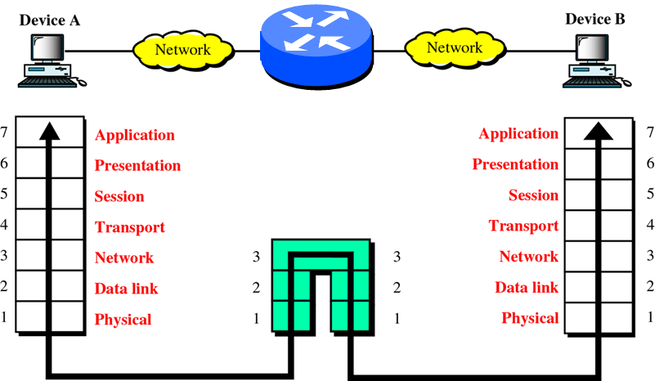
INTRODUCCIÓN
Tema 1: Introducción
Parte 3: Enrutamiento
IP realiza un servicio de entrega de datagramas no orientado a conexión.
Al proceso de selección del camino por el que se envían los datagramas se le llama ruteo, encaminamiento o enrutamiento.
A la máquina que selecciona dicho camino se le llama enrutador, encaminador, ruteador o router.
Sus funciones principales son:
Selecciones de la mejor ruta.
Reenvío de paquetes al destino.
El router es el dispositivo
por excelencia de la capa 3:

Slide 46

INTRODUCCIÓN
Tema 1: Introducción
Parte 3: Enrutamiento
La entrega de datagramas puede ser:
Directa:
Datagrama se entrega en la misma red de origen.
Se realiza con NETID de origen y destino iguales.
No requiere de routers.
Indirecta:
NETID de origen y destino distintos.
Intervienen uno o más routers para pasar el datagrama por las redes.
Routers analizan el NETID de destino para determinar el siguiente router al que pasar el datagrama.
El datagrama va pasando de router a router hasta que se puede enviar de forma directa.

Slide 47
INTRODUCCIÓN
Tema 1: Introducción
Parte 3: Enrutamiento
Para la implementación de enrutamiento en los routers:
Se necesita una tabla de rutas por cada router.
La tabla contendrá una entrada por cada red de destino (de manera general):
No es necesario tener una entrada para cada destino.
El encaminamiento sólo necesita la IP de red.
Cada entrada muestra el siguiente salto en la ruta.
No es necesario almacenar la ruta completa.
Tipos de enrutamiento:
Estático:
Las tablas de rutas se rellenan a mano con las mejores rutas a la redes de destino.
Dinámico:
Las tablas de rutas se rellenan automáticamente con las mejores rutas a la redes de destino.

Slide 48
INTRODUCCIÓN
Tema 1: Introducción
Parte 3: Enrutamiento
Envío de un paquete IP de 192.168.1.2 a 192.168.2.2
(con conocimiento previo de las MACs):
MAC: bb-bb-bb-bb-bb-bb
IP: 192.168.1.1
MAC: cc-cc-cc-cc-cc-cc IP: 192.168.2.1
MAC: aa-aa-aa-aa-aa-aa
IP: 192.168.1.2
P.E: 192.168.1.1
Red de Destino | Máscara | Siguiente Salto
192.168.1.0 | 255.255.255.0 | Entrega Directa
192.168.2.0 | 255.255.255.0 | Entrega Directa
MAC: dd-dd-dd-dd-dd-dd
IP: 192.168.2.2
P.E: 192.168.2.1
Pasos | MAC origen | MAC destino | IP origen | IP destino
1 | aa-aa-aa-aa-aa | bb-bb-bb-bb-bb | 192.168.1.2 | 192.168.2.2
2 | El router consulta la tabla de enrutamiento y envía el paquete a la red de destino.
3 | cc-cc-cc-cc-cc | dd-dd-dd-dd-dd | 192.168.1.2 | 192.168.2.2

Slide 49
INTRODUCCIÓN
Tema 1: Introducción
Parte 3: Enrutamiento
La máquina de origen envía el datagrama con la IP de la máquina de destino encapsulado en una trama. Dicha trama va destinada al router (la dirección MAC de destino es la del router) que se sabe de antemano consultando quien es la puerta de enlace por defecto. Esto se puede variar haciendo uso del comando Route.
El router recibe la trama y desencapsula el datagrama, obteniendo el NETID de la IP de destino de la cabecera del datagrama.
Si la red de destino está accesible de forma directa, existirá una interfaz con una IP de la red de destino por la que se enviará el datagrama directamente. (ir al paso 5)
Si la red de destino no está accesible de forma directa, consulta a la tabla de enrutamiento para determinar la IP del próximo router. El próximo router está accesible de manera directa, así que su IP de Red determina por que puerto o interfaz se debe enviar el datagrama.
Una vez decidido el puerto, encapsula el datagrama en una trama correspondiente a la tecnología de red a la que pertenece el puerto y envía la trama por dicho puerto.

Slide 50
ENRUTAMIENTO ESTÁTICO
Tema 1: Introducción
Parte 3: Enrutamiento
Comando relacionados con las rutas estáticas en routers Cisco:
Para ver la tabla de enrutamiento: R#show ip route R#show ipv6 route
Para añadir una ruta a la tabla:
R(config)#ip route IP_red_dest másc {interfaz_salida|IP_siguiente_salto}
R(config)#ipv6 route prefijo_IPv6/longitud_prefijo {interfaz_salida|IPv6_siguiente_salto}

Slide 51
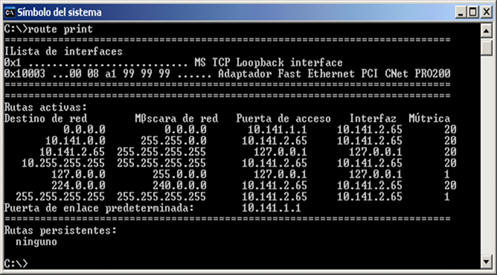
ENRUTAMIENTO ESTÁTICO
Tema 1: Introducción
Parte 3: Enrutamiento
Implementación de enrutamiento estático en los host:
Todos los hosts también tienen tabla de enrutamiento
Si hay varios routers directamente conectados al host, la tabla de rutas del host indicará qué router utilizar en cada momento.
Si un host está unido a un solo router, entonces la tabla se configura automáticamente al rellenar la “puerta de enlace”. Así todo el tráfico que no sea de la red a la que pertenece el host se dirigirá hacia este router.
El comando “route” se utiliza para configurar y visualizar dicha tabla en un PC.
http://linux.die.net/man/8/route

Slide 52
ENRUTAMIENTO DINÁMICO
Tema 1: Introducción
Parte 3: Enrutamiento
El objetivo de enrutamiento dinámico es el de obtener las mejores rutas hasta las redes remotas de manera automática.
Dichas rutas se almacenan en la tabla de enrutamiento.
En el momento que hay un cambio en la red, los routers intercambian información para recalcular de nuevo las mejores rutas.
Este cometido es realizado por los protocolos de enrutamiento.
Estos implementan un algoritmo para obtener las mejores rutas a redes remotas y almacenarlas en la tabla de rutas.
Cuando los routers recalculan las rutas, se dice que entran en proceso de convergencia.
Una red converge, cuando todos los routers han reconstruido su tabla de rutas.
El tiempo de convergencia debe ser el mínimo posible. Éste depende:
Del algoritmo empleado en el protocolo.
De los temporizadores característicos del protocolo.
Del uso o no de la sumarización de rutas.

Slide 53
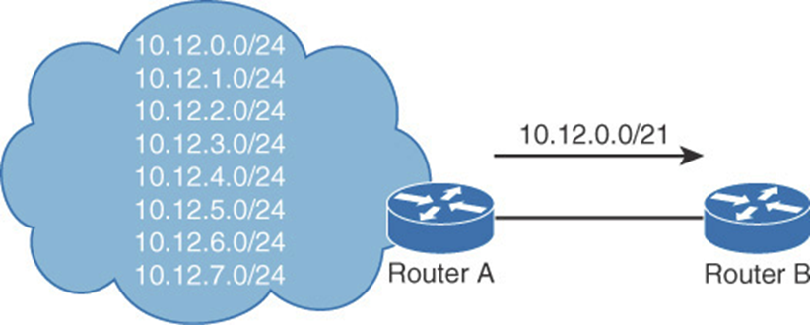
ENRUTAMIENTO DINÁMICO
Tema 1: Introducción
Parte 3: Enrutamiento
Otros conceptos:
Sumarización: consiste en apiñar varias subredes en una sola con objeto de disminuir el tamaño de la tabla de rutas y por tanto, el tiempo de convergencia:
Escalabilidad: es la capacidad que tiene un protocolo para soportar redes que crecen.
Los factores que influyen en ella son: n.º de rutas, n.º de vecinos adyacentes, nº de routers de la red, diseño de red, frecuencia de los cambios, cantidad de recursos disponibles (CPU y memoria).

Slide 54
ENRUTAMIENTO DINÁMICO
Tema 1: Introducción
Parte 3: Enrutamiento
Se adapta a las condiciones de la red variando la ruta en función de éstas.
Las condiciones que influyen son:
Fallo de un router: excluyéndose de las rutas.
Congestión: rodeando la zona congestionada.
Ventajas:
El usuario de la red percibe que las prestaciones mejoran.
Puede ayudar en el control de la congestión.
La consecución de estos beneficios dependen de la solidez del diseño y de la carga de red.
El enrutamiento dinámico es una tarea compleja que hace que haya una evolución continua de protocolos.

Slide 55
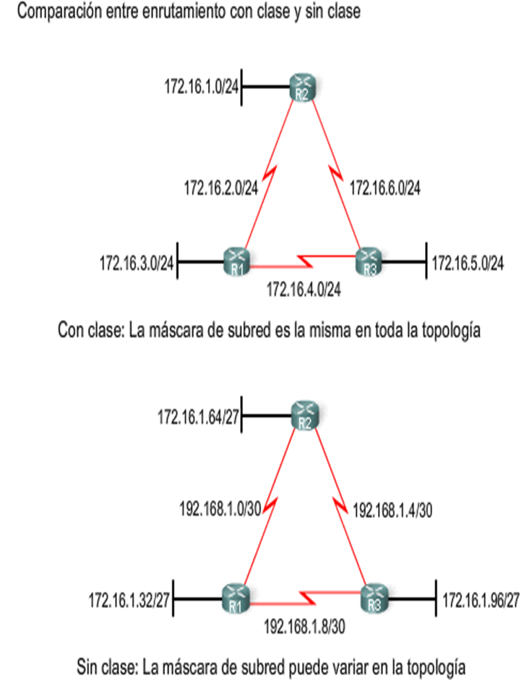
ENRUTAMIENTO DINÁMICO
Tema 1: Introducción
Parte 3: Enrutamiento
Clasificación en función de la fuente de la cual obtienen información:
Nodos adyacentes: Algoritmos de vector distancia y de vector camino.
Todos los nodos: Algoritmos de estado del enlace.
Clasificación en función de tener o no clase:
Protocolos de enrutamiento con clase (classful)
NO envían la máscara de subred durante las actualizaciones de enrutamiento
Protocolos de enrutamiento sin clase (classless)
Envían la máscara de subred durante las actualizaciones de enrutamiento

Slide 56
ENRUTAMIENTO DINÁMICO
Tema 1: Introducción
Parte 3: Enrutamiento
Clasificación en función del ámbito de trabajo del router:
IGP (Interior Gateway Protocol - Protocolo de Pasarela Interior): protocolo común utilizado en todos los routers de dentro de un AS (Autonomous System – Sistema Autónomo).:
Protocolo de 1º el camino más corto disponible (OSPF): basado en algoritmo de Estado Enlace.
Protocolo de Información de enRutamiento (RIP): basado en algoritmo de Vector Distancia.
Protocolo de enRutamiento de Gateway Interior (IGRP): basado en algoritmo de Vector Distancia.
Protocolo de enRutamiento de Gateway Interior mEjorado (EIGRP): basado en Vector Distancia.
Intermediate System to Intermediate System (IS-IS): basado en algoritmo de Estado de Enlace.
EGP (Exterior Gateway Protocol - Protocolo de Pasarela Exterior) establece rutas entre ASs:
Protocolo de pasarela (BGP): basado en algoritmo de Vector Camino.
Protocolo de enrutamiento entre dominios (ISO 10747 IDRP): basado en Vector Camino.

Slide 57
ENRUTAMIENTO DINÁMICO
Tema 1: Introducción
Parte 3: Enrutamiento
Elección del protocolo:
Tamaño de la red.
Soporte Multi-proveedor.
Curva de aprendizaje del protocolo.
Tipo de algoritmo del protocolo.
Velocidad de convergencia del algoritmo.
Escalabilidad.
Ej.: una gran empresa puede necesitar un protocolo que ofrezca convergencia rápida y alta disponibilidad, y una PYME un protocolo que sobrecargue poco al router.

Slide 58
SISTEMA AUTÓNOMO
Tema 1: Introducción
Parte 3: Enrutamiento
AS=conjunto de redes y routers controlados por una sóla autoridad administrativa. Ej.: Red de la UCA
Dentro de él se utiliza un protocolo de enrutamiento común.
A éste tipo de protocolo que se utiliza dentro de un Sistema Autónomo se le llama Protocolo de Pasarela Interior o IGP (Interior Gateway Protocol)
Es habitual que este sistema autónomo necesite transferir información a otros sistemas autónomos, para ello se usan un Protocolo de Pasarela Exterior o EGP (Exterior Gateway Protocol)
Un EGP sólo necesita determinar la ruta para alcanzar el sistéma autónomo objetivo, una vez alcanzado el IGP se encarga de entregar los paquetes a la máquina destinataria.
Un EGP no tiene información de las rutas internas de un sistema autónomo, sólo de las rutas entre sistémas autónomos.

Slide 59
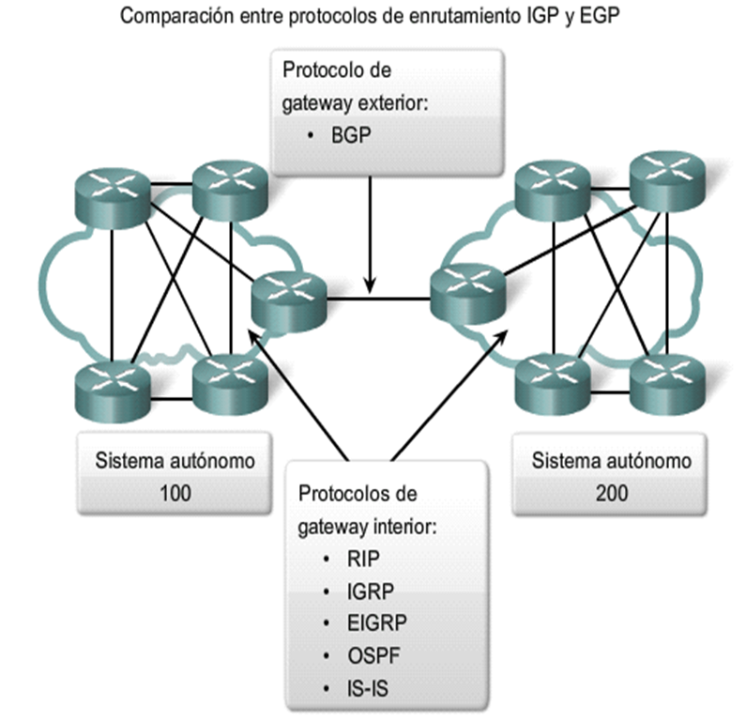
SISTEMA AUTÓNOMO
Tema 1: Introducción
Parte 3: Enrutamiento

Slide 60
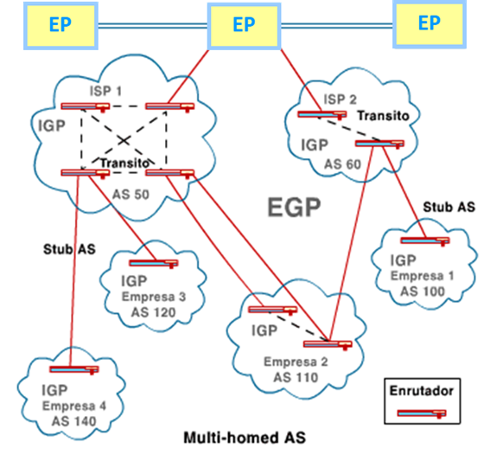
PUNTOS DE INTERCAMBIO
Tema 1: Introducción
Parte 3: Enrutamiento
IXP = Internet Exchange Point o puntos neutros
Los IXPs conectan Sistemas Autónomos formando una red a escala mundial: Internet
La columna vertebral de Internet está formada por EPs interconectados
Se puede conocer la distribución de los EPs a nivel mundial en:
https://www.euro-ix.net/tools/ixp-directory/

Slide 61
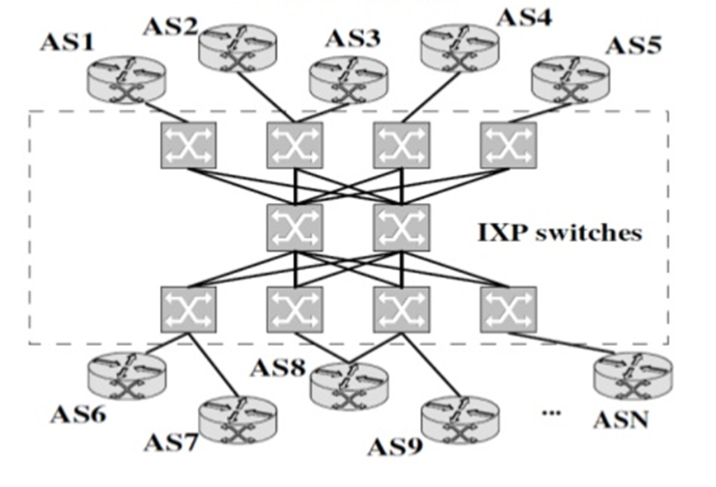
PUNTOS DE INTERCAMBIO
Tema 1: Introducción
Parte 3: Enrutamiento
Arquitectura de un IXP:

Slide 62
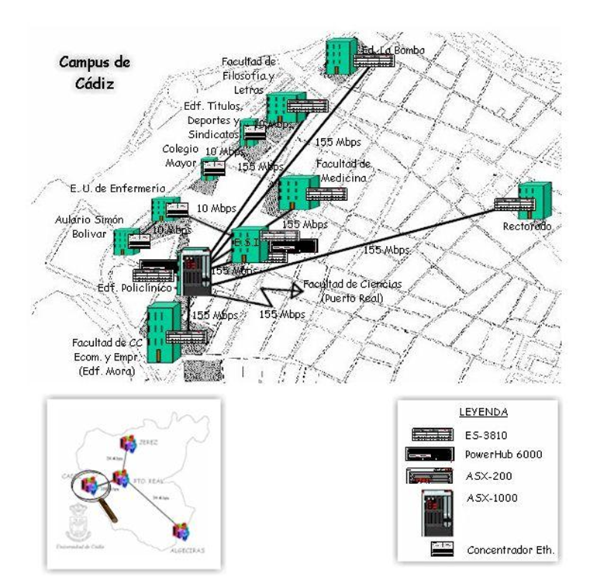
LA RED DE REDES
Tema 1: Introducción
Parte 3: Enrutamiento

Slide 63
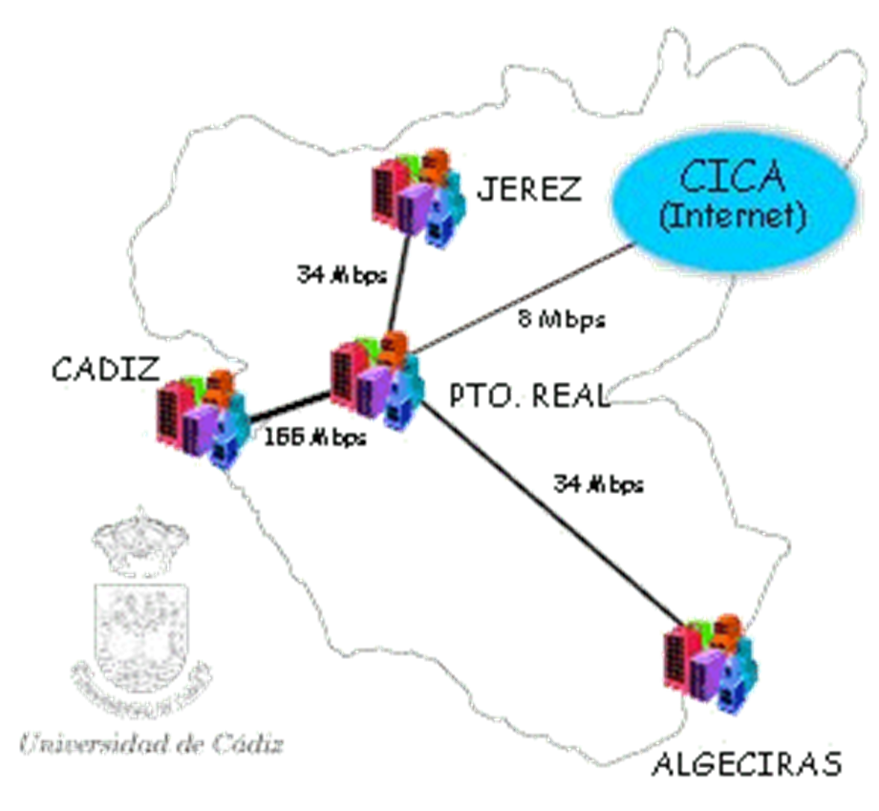
LA RED DE REDES
Tema 1: Introducción
Parte 3: Enrutamiento

Slide 64
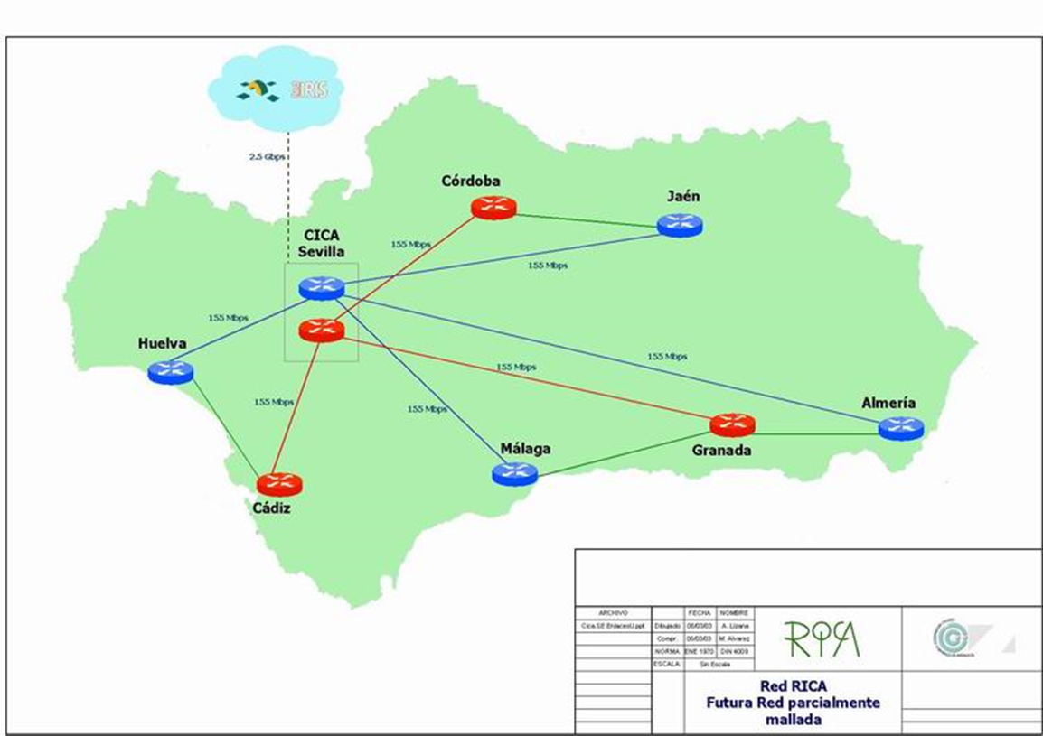
LA RED DE REDES
Tema 1: Introducción
Parte 3: Enrutamiento

Slide 65
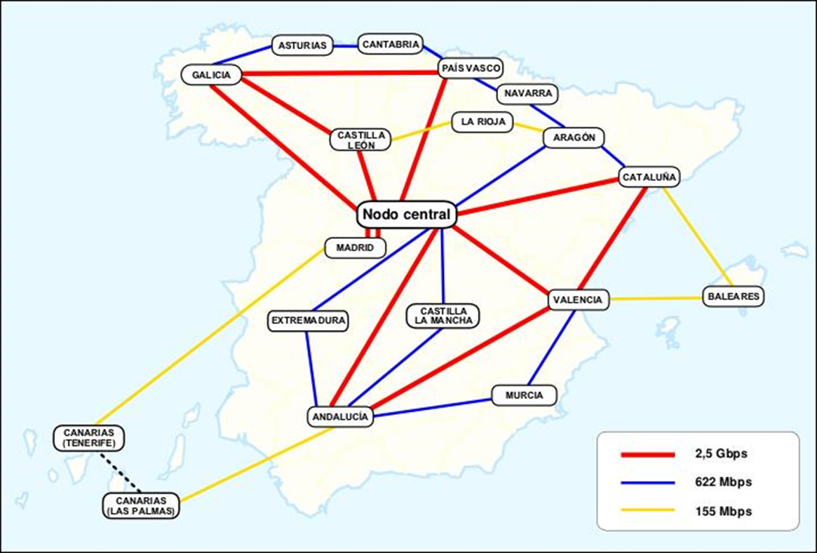
LA RED DE REDES
Tema 1: Introducción
Parte 3: Enrutamiento

Slide 66
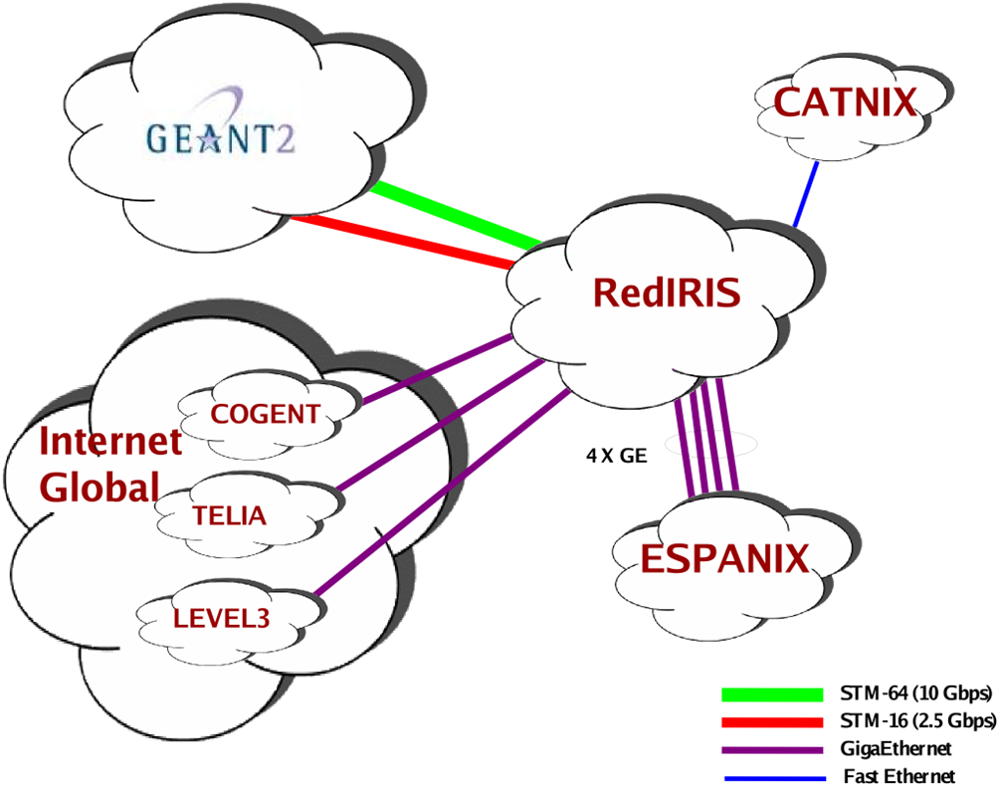
LA RED DE REDES
Tema 1: Introducción
Parte 3: Enrutamiento

Slide 67
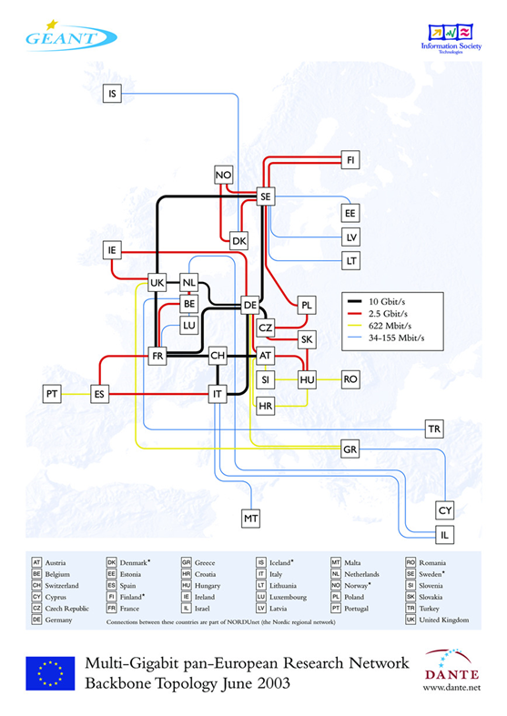
LA RED DE REDES
Tema 1: Introducción
Parte 3: Enrutamiento

Slide 68
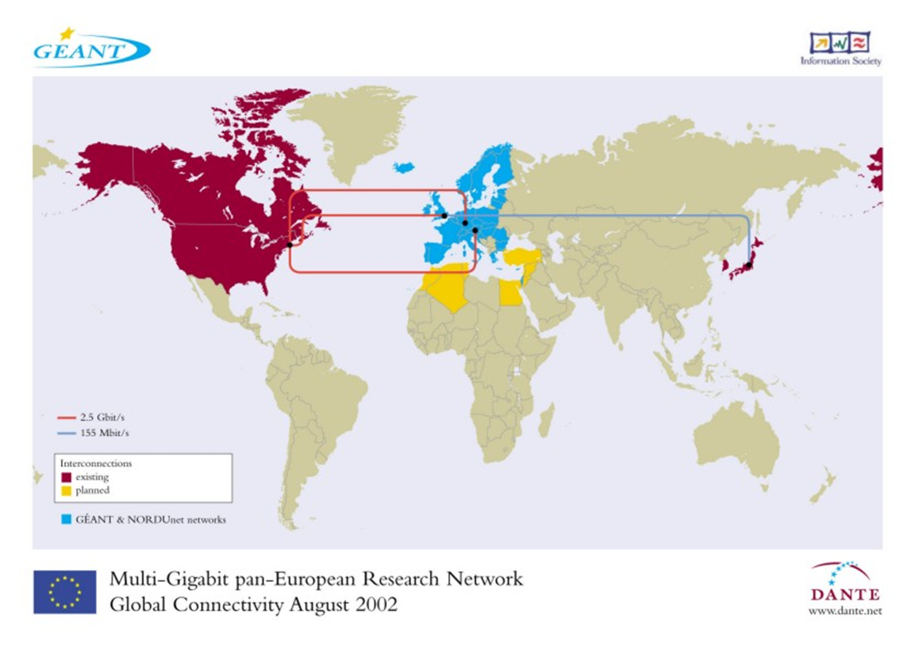
LA RED DE REDES
Tema 1: Introducción
Parte 3: Enrutamiento

Slide 69
TABLAS DE RUTAS
PARTE 4

Slide 70
Índice de P4: TABLAS DE RUTAS
Tema 1: Introducción
Parte 4: Tablas de rutas
INTRODUCCIÓN
TIPOS DE RUTAS
RUTAS A REDES DIRECTAMENTE CONECTADAS
RUTAS ESTÁTICAS
RUTAS POR DEFECTO
SUMARIZACIÓN
MÉTRICA
DISTANCIA ADMINISTRATIVA
BALANCEO DE CARGA
RESOLUCIÓN DE PROBLEMAS

Slide 71
INTRODUCCIÓN
Tema 1: Introducción
Parte 4: Tablas de rutas
Los router deciden por donde envían los datagramas en base a la tabla de rutas que almacenan en memoria.
Cada registro de la tabla apunta a un router alcanzable de manera directa.
Ésta relaciona las posibles redes de destino (trabaja con las direcciones de red) con el siguiente router por el que deben pasar los paquetes hasta llegar a dichas redes.
También contiene el costo de uso de una ruta (métrica) para determinar si conviene utilizarla o no (el camino con menor coste es el mejor).
A veces la métrica no es más que el número de saltos para alcanzar una red, pero en otras ocasiones se tiene en cuenta otros parámetros (ancho de banda, carga, retardo, confiabilidad, etc…).
Una tabla de enrutamiento debe contener la mínima información posible para no sobrecargar al router cuando la consulta.
Una tabla de enrutamiento tiene información sobre cómo llegar a un destino, pero no sobre cómo regresar.

Slide 72
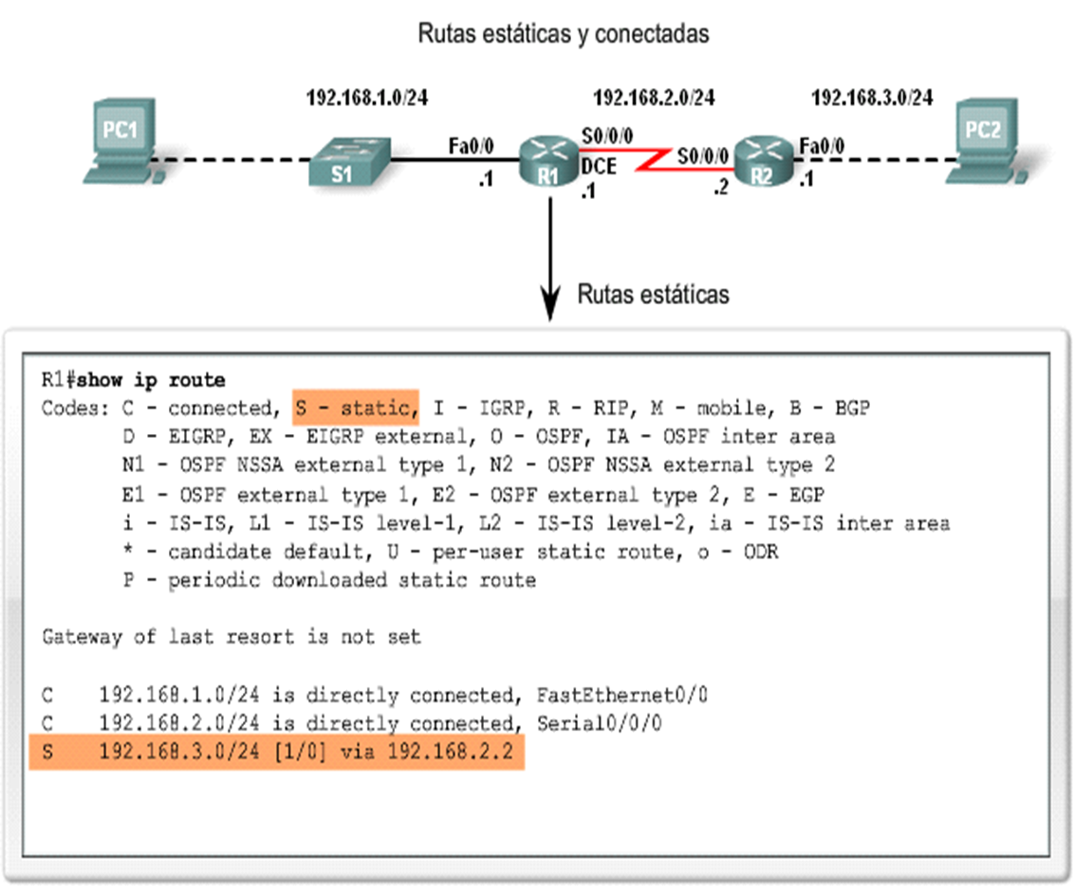
INTRODUCCIÓN
Tema 1: Introducción
Parte 4: Tablas de rutas
Información que puede contener una ruta de la tabla de enrutamiento:
Información de si la red está conectada directamente o indirectamente.
La fuente de la información.
Dirección de red.
La máscara de subred.
La dirección IP del router del
siguiente salto.
En routers Cisco, se puede
visualizar la tabla con el comando
“show ip route”.

Slide 73
INTRODUCCIÓN
Tema 1: Introducción
Parte 4: Tablas de rutas
En IPv6 se recomienda el uso de un prefijo de tamaño /64.
Un router puede tener en una interfaz varias direcciones unicast globales, pero sólo una de enlace local.
Distintas interfaces de un router pueden tener la misma dirección de enlace local.
En router cisco el enrutamiento IPv6 no esta activado por defecto. Se debe activar con el comando:
R(config)# ipv6 unicast-routing
Para ver las ips de las intefaces:
R# show ipv6 interface brief
Para visualizar la tabla:
R(config)# show ipv6 route

Slide 74
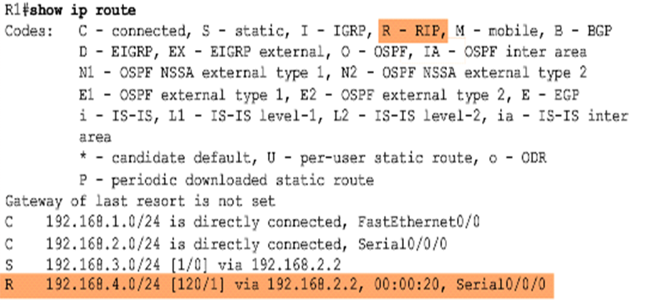
TIPOS DE RUTAS
Tema 1: Introducción
Parte 4: Tablas de rutas
Las rutas pueden ser:
Directamente conectadas (C): ruta estática que se añade automáticamente al levantar una interfaz.
Locales (L): dirección de la propia interfaz.
Estáticas (S): introducidas a mano por administrador.
Dinámicas: son rutas que se actualizan automáticamente y que son generadas por los protocolos de enrutamiento.
Se simbolizan con una letra que está en función del protocolo de enrutamiento que las originó, dicha letra aparece en la leyenda que muestra el comando show ip route en el apartado “Codes”.
Por defecto u omisión: es una ruta estática por la que se enviarán los datagramas en caso de la red de destino no aparezca en ninguna otra ruta.

Slide 75
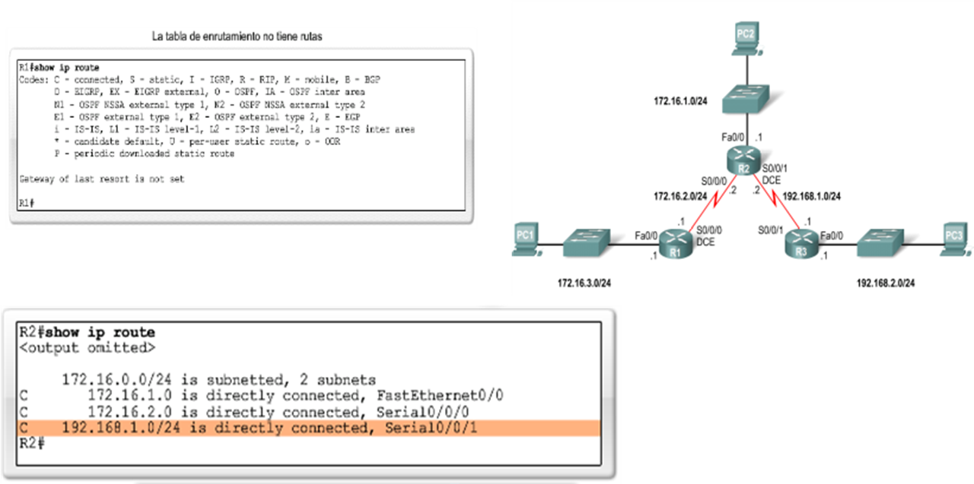
RUTAS A REDES DIRECTAMENTE CONECTADAS
Tema 1: Introducción
Parte 4: Tablas de rutas
Se crean tras levantar la interfaz con not shutdown:

Slide 76
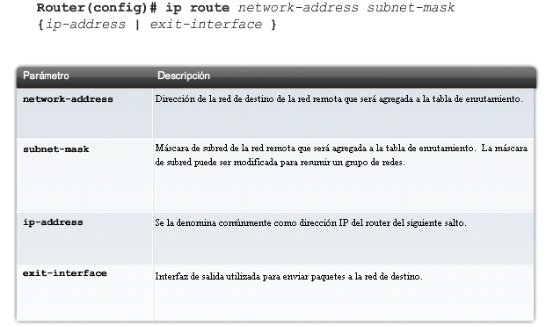
RUTAS ESTÁTICAS
Tema 1: Introducción
Parte 4: Tablas de rutas
Creación de rutas estáticas:
Ejemplo para R1:
R1(config)#ip route 192.168.1.0 255.255.255.0 172.16.2.2
R1(config)#ip route 192.168.2.0 255.255.255.0 172.16.2.2
No es posible modificarlas pero sí eliminarlas:
R1(config)# no ip route …

Slide 77
RUTAS ESTÁTICAS
Tema 1: Introducción
Parte 4: Tablas de rutas
Para crear ruta estática en IPv6:
R(config)# ipv6 route ipv6-prefijo/longitud-prefijo { dir-ipv6-sig-salto | interfaz-salida }
Ejemplos:
R(config)# ipv6 route 2001:db8:cafe:3333/64 2001:db8::1
R(config)# ipv6 route 2001:db8:cafe:3333/64 s0/0/1
Se puede especificar como siguiente salto una dirección de enlace local, pero se debe especificar la interfaz de salida:
R(config)# ipv6 route 2001:db8:cafe:3333/64 fe80::3 s0/0/0

Slide 78
RUTA POR DEFECTO
Tema 1: Introducción
Parte 4: Tablas de rutas
Es una una ruta estática que coincide con todos los paquetes.
En ella la dirección IP de destino y la máscara de subred son todos ceros.
Router(config)#ip route 0.0.0.0 0.0.0.0 [interfaz de salida | dirección ip]
Router(config)#ipv6 route ::/0 [interfaz de salida | dirección ip]

Slide 79
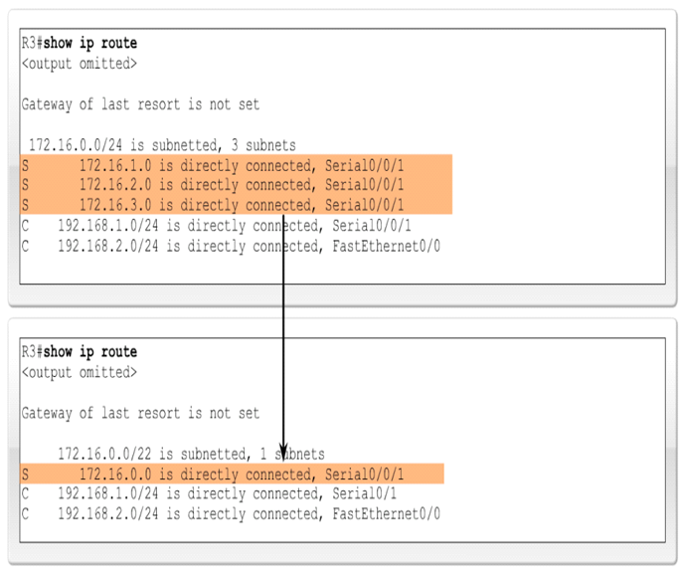
SUMARIZACIÓN
Tema 1: Introducción
Parte 4: Tablas de rutas
Rutas sumarizadas:
Cuanto menor sea el nº de rutas de la tabla, menor será el procesamiento que debe realizar el router y mayor velocidad en la entrega de paquetes.
A veces es posible reducir la tabla de rutas combinando varias rutas en una sola:

Slide 80
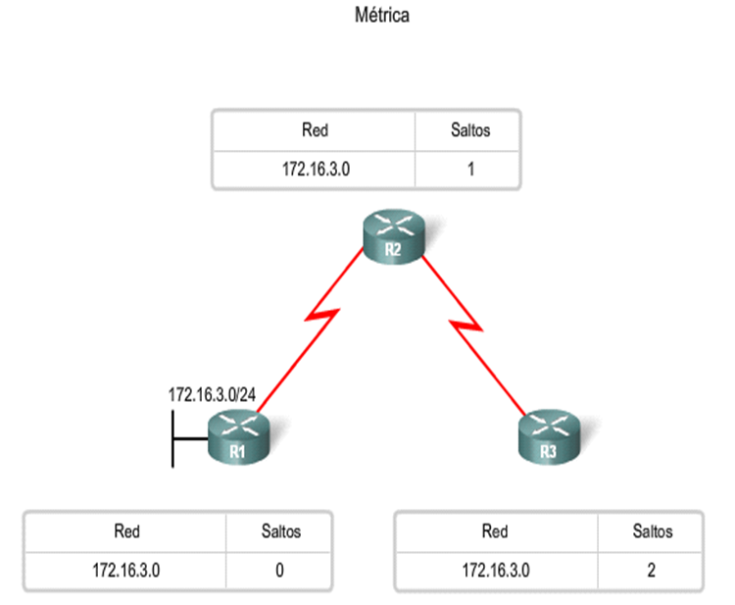
MÉTRICA
Tema 1: Introducción
Parte 4: Tablas de rutas
Valor que se asigna a un enlace entre routers para que los protocolos de enrutamiento averigüen cual es la mejor ruta:
Puede ser:
Ancho de banda
Costo
Retraso
Conteo de saltos
Carga
Confiabilidad

Slide 81
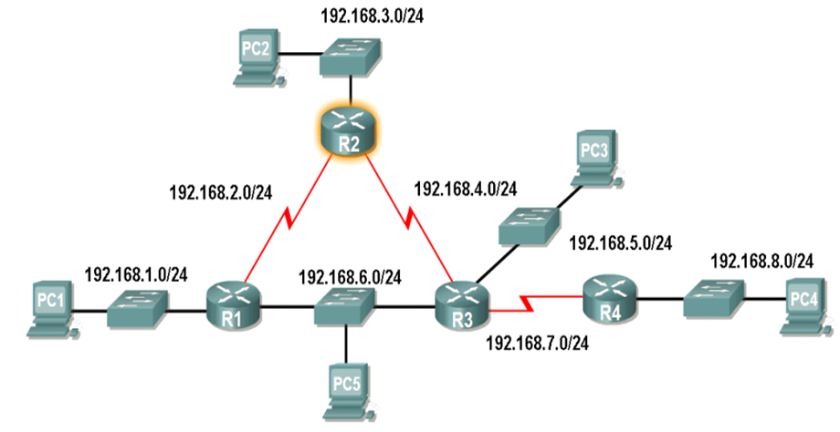
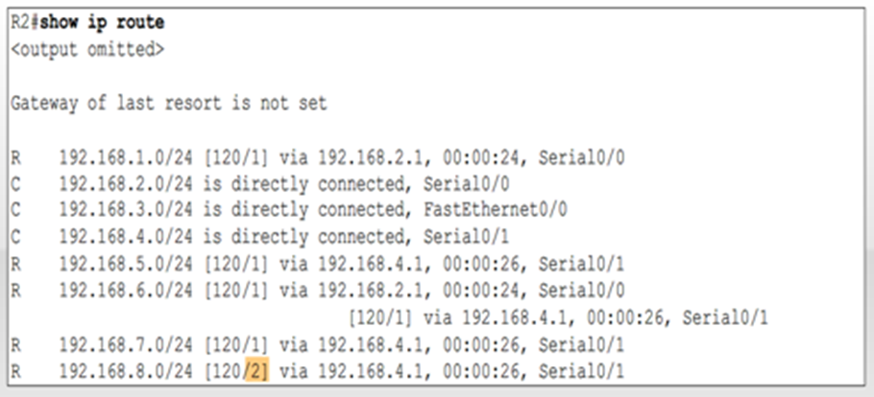
MÉTRICA
Tema 1: Introducción
Parte 4: Tablas de rutas
Cada protocolo de enrutamiento usa una métrica en particular:
RIP: conteo de saltos.
IGRP y EIGRP: función del ancho de banda (usado por defecto), retardo (usado por defecto), carga, confiabilidad.
IS-IS y OSPF: costo, que Cisco implementa como una función del ancho de banda.
Ejemplo de métrica:

Slide 82



DISTANCIA ADMINISTRATIVA
Tema 1: Introducción
Parte 4: Tablas de rutas
Valor numérico calculado en función del protocolo de enrutamiento utilizado, que se emplea para saber cual es la mejor ruta:
Comparación de ADs:

Slide 83

BALANCEO DE CARGA
Tema 1: Introducción
Parte 4: Tablas de rutas
Capacidad de un router de distribuir paquetes entre varias rutas.
Por defecto, está habilitado el balanceo de carga entre rutas de igual costo:

Slide 84

RUTAS ESTÁTICAS
Tema 1: Introducción
Parte 4: Tablas de rutas
Comandos para la resolución de problemas con rutas:

Slide 85
ALGORITMOS DE ENRUTAMIENTO
PARTE 5

Slide 86
Índice de P5: ALGORITMOS DE ENRUTAMIENTO
Tema 1: Introducción
Parte 5: Algoritmos de enrutamiento
INTRODUCCIÓN
VECTOR DISTANCIA
ESTADO DE ENLACE
VECTOR CAMINO
PROTOCOLOS DE ENRUTAMIENTO

Slide 87
INTRODUCCIÓN
Tema 1: Introducción
Parte 5: Algoritmos de enrutamiento
Los protocolos de enrutamiento implementan algoritmos que mantienen actualizada la tabla de enrutamiento constantemente de manera dinámica.
Los algoritmos adaptan las tablas en tiempo real fijando las rutas en cada momento en función de la información recibida del estado de la red.
Se utilizan en redes complejas para ofrecer redundancia y así evitar secciones de red congestionadas o que dejan de funcionar.
En las redes simples se utiliza el enrutamiento estático, no siendo necesario el uso de estos protocolos.
La mayoría de los protocolos de enrutamiento están basados en algunos de estos algoritmos:
Vector-Distancia (Bellman-Ford).
Estado de Enlace (Dijkstra).
Vector Camino.
El objetivo de estos algoritmos es hacer un mapa de la red actualizado en todo momento.

Slide 88
VECTOR DISTANCIA
Tema 1: Introducción
Parte 5: Algoritmos de enrutamiento
Un router que utiliza un algoritmo Vector distancia maneja la siguiente información de las posibles redes de destino:
Siguiente salto (interfaz o dirección IP).
Distancia (suma de los saltos hasta llegar a la red de destino).
Las rutas se distribuyen como un vector de la distancia (métrica) y dirección (interfaz o IP del siguiente salto).
El algoritmo utilizado es una versión distribuida del algoritmo de Bellman-Ford.
El algoritmo intenta tener conocimiento de toda la red.
Al principio éste conocimiento será muy escaso.
Envía la información que posee de la red a los vecinos con entrega directa.
Esto se hace periódicamente (aunque no siempre) con un periodo preestablecido de antemano (p.ej. RIP 30s e IGRP 90s ).
Normalmente se asume una métrica (distancia o coste) de una unidad por salto de router.

Slide 89

VECTOR DISTANCIA
Tema 1: Introducción
Parte 5: Algoritmos de enrutamiento
La tabla de enrutamiento es así:
Después de iniciar un router, éste rellena la tabla con las rutas de los vecinos directos.
Periódicamente envían copias de las tablas a estos vecinos inmediatos. Cuando un router recibe una tabla de un vecino, examina los destinos y los costes y los compara con los de su propia tabla.
La tabla se actualiza si aparece un nuevo destino o una distancia mejor para un destino existente.
La actualización supone el incremento de 1 al coste.
Esto pasa en cada router de la red.

Slide 90

VECTOR DISTANCIA
Tema 1: Introducción
Parte 5: Algoritmos de enrutamiento
Tras el inicio de un router, se rellena su tabla con las rutas de los vecinos directos:

Slide 91

VECTOR DISTANCIA
Tema 1: Introducción
Parte 5: Algoritmos de enrutamiento
Con la primera actualización se consiguen las rutas a redes a un salto de distancia:

Slide 92

VECTOR DISTANCIA
Tema 1: Introducción
Parte 5: Algoritmos de enrutamiento
Con la segunda actualización se consiguen las rutas a redes que están a dos saltos (… y así sucesivamente):

Slide 93
VECTOR DISTANCIA
Tema 1: Introducción
Parte 5: Algoritmos de enrutamiento
Las tablas convergen hasta que manifiesten la situación real de las redes en un tiempo finito proporcional al número de redes.
Se controla el tiempo de cada ruta de la tabla: la edad de la información de la tabla se actualiza con cada actualización.
Desventajas:
Se transmite demasiada información en el intercambio de tablas (las tablas contienen información de toda la red y por tanto dicha información depende del tamaño de la red).
Cuando cambia una ruta la información se propaga lentamente de un router a otro, por tanto un router lejano puede tener información de ruteo incorrecta.

Slide 94
ESTADO DE ENLACE
Tema 1: Introducción
Parte 5: Algoritmos de enrutamiento
Se creo como una alternativa al algoritmo de Vector–Distancia intentando paliar sus desventajas.
También llamados Primero la Ruta Más Corta (SPF: Shortest Path First)
El algoritmo intenta tener conocimiento de la topología de la red.
El algoritmo obtiene el estado de sus vecinos (estado del enlace) enviándoles mensajes cortos de los que espera respuesta.
Difunde a todos los routers de la red la información que posee de sus vecinos (Inundación).
Dicha información se envía cuando hay cambios.

Slide 95

ESTADO DE ENLACE
Tema 1: Introducción
Parte 5: Algoritmos de enrutamiento

Slide 96

ESTADO DE ENLACE
Tema 1: Introducción
Parte 5: Algoritmos de enrutamiento
CONOCIENDO EL ESTADO DE NUESTROS ENLACES
La información se adquiere de interfaces:

Slide 97


ESTADO DE ENLACE
Tema 1: Introducción
Parte 5: Algoritmos de enrutamiento
CONOCIENDO A LOS VECINOS (que utilizan el mismo protocolo de enrutamiento)
Intercambio de paquetes de saludos:

Slide 98


ESTADO DE ENLACE
Tema 1: Introducción
Parte 5: Algoritmos de enrutamiento
CREACIÓN DEL PAQUETE DE ESTADO DE ENLACE (LSP)
El LSP es una tabla con la siguiente información:

Slide 99

ESTADO DE ENLACE
Tema 1: Introducción
Parte 5: Algoritmos de enrutamiento
INUNDACIÓN:
Consiste en el envío del LSP (paquete del estado del
enlace) por todos los puertos del router:
Los LSP se envían cuando:
Se inicia el router o proceso de enrutamiento.
Cuando hay un cambio en la topología.
Éste llega a todos los routers vecinos del dominio/área
de enrutamiento.
Estos routers obtienen de él la información y lo retransmiten sin modificación por todos sus puertos llegando también a sus vecinos.
Así sucesivamente, consiguiendo que la información llegue a todos los routers de la red.
Estos paquetes son de tamaño pequeño porque sólo tienen información de los enlaces de un solo router, lo cual supone una ventaja.

Slide 100


ESTADO DE ENLACE
Tema 1: Introducción
Parte 5: Algoritmos de enrutamiento
ALMACENAMIENTO EN LA BD
Cuando un router recibe un LSP coloca la información en una BD llamada Base de Datos de Estados de Enlaces (tabla de topología).
En ella se almacena el estado de los enlaces de cada router de la red.
Como todos los router reciben los mismos LSP, todos tendrán la misma información en la Base de Datos.

Slide 101

ESTADO DE ENLACE
Tema 1: Introducción
Parte 5: Algoritmos de enrutamiento
CREACIÓN DE LA TABLA DE RUTAS (en base a la información de la BD)
Cada vez que cambia el estado de un enlace en la base de datos el router aplica el algoritmo de “primero la ruta más corta” (Dijkstra) para obtener una tabla con las mejores rutas en cada momento (tabla de enrutamiento).

Slide 102

ALGORITMOS DE ENRUT. – ESTADO DE ENLACE
RESUMEN:
Desventaja:
Requisitos para el uso de un protocolo de enrutamiento de estado de enlace:
Requisitos de memoria mayores que protocolos por vector distancia
Requisitos de procesamiento mayores
Requisitos de ancho de banda mayores sobre todo al inicio
Ello supone que las máquinas que lo implementan son más caras.

Slide 103
VECTOR CAMINO
Tema 1: Introducción
Parte 5: Algoritmos de enrutamiento
Se utiliza para los EGP.
Es similar al Vector Distancia pero:
No tiene en cuenta la Métrica, ya que distintos sistemas autónomos pueden tener métricas distintas.
Da información de los Sistemas Autónomos que atraviesa (cosa que no hacían los anteriores).

Slide 104
VECTOR CAMINO
Tema 1: Introducción
Parte 5: Algoritmos de enrutamiento
IGP (Interior Gateway Protocol - Protocolo de Pasarela Interior): protocolo común utilizado en todos los routers de dentro de un AS (Autonomous System – sistema Autónomo).:
Protocolo de 1º el camino más corto disponible (OSPF): basado en Estado Enlace.
Protocolo de Información de enRutamiento (RIP): basado en Vector Distancia.
Protocolo de enrutamiento de Gateway interior (IGRP): basado en Vector Distancia.
Protocolo de enRutamiento de Gateway Interior mEjorado (EIGRP): basado en Vector Distancia.
Intermediate System to Intermediate System (IS-IS): basado en estado de enlace.
EGP (Exterior Gateway Protocol - Protocolo de Pasarela Exterior) establece rutas entre AS:
Protocolo de pasarela (BGP): basado en Vector Camino.
Protocolo de enrutamiento entre dominios (ISO 10747 IDRP): basado en Vector Camino.

